Slide 1
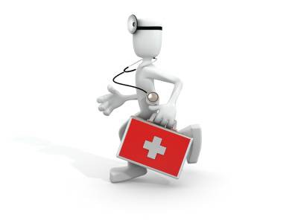
Фельдшер
Моя професія

Slide 2

Історія професії
Перші прояви цієї професії з’явилися в ۷׀ ст. Тоді на дорогах,що вели в Єрусалим,створювали щось на зразок пунктів для надання лікарської допомоги мандрівникам.
У Росії й в Україні були відомі Ф. як помічники військ. лікарів уже з 17 ст.; спершу вчилися при лікарях, а з 1740 в окремих шпитальних та медичних школах. З сер. 19 в. були засновані 3-річні фельдшерські школи при великих лікарнях, особливо військ. У Києві діяла фельдшерська школа з 1842. Після земської реформи фельдшерські школи з 1864 засновували земства; діяли також приватні школи.
Після 1870 існували три роди Ф.:
1.військ. (так звані ротні),
2.ветер. («коновали»)
3.лікарські помічники (так звані «шкільні» Ф.).

Slide 3
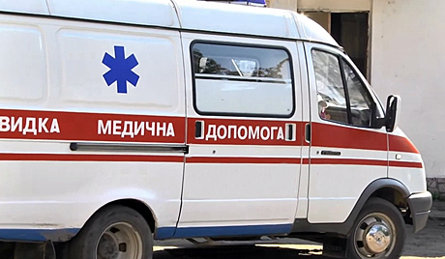
Батьківщиною терміна «feldscher» є Німеччина. Вперше в роки Першої Світової війни таким чином назвали польового лікаря.
Робота фельдшера - це надання кваліфікованої долікарської медичної допомоги хворому.
Посада фельдшера передбачена:
На станціях швидкої допомоги (фельдшер швидкої допомоги);
У здоровпунктах великих організацій (фельдшер здоровпункту);
У військових частинах;
На великих суднах різного призначення і кораблях;
На залізничних станціях (фельдшер здоровпункту станції);
В аеропортах (фельдшер здоровпункту аеропорту);
На фельдшерсько-акушерських пунктах у селах, скорочено званих ФАП.

Slide 4
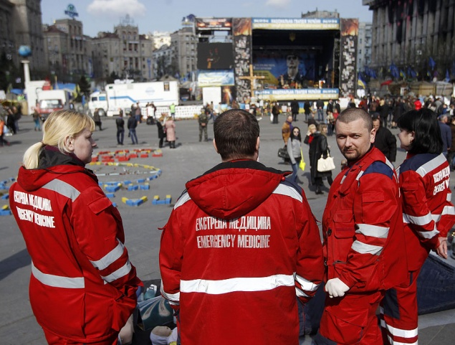
Чим приваблює професія фельдшера ШМД?
Бути фельдшером,не просто професія,це-покликання!
Ми,перші надаємо допомогу постраждалому,отже,на нас велика відповідальність.
Кожного дня мов на “адреналіні” мчимо до хворих.
Основна мета-врятувати і допомогти ,якнайшвидше і якнайкраще,надати якісну медичну допомогу.
ДЛЯ ТОГО ЩОБ РЯТУВАТИ ЛЮДЕЙ МИ ПОВИННІ ЗНАТИ МЕДИЧНІ ДИСЦИПЛІНИ «НА ЗУБОК»….

Slide 5
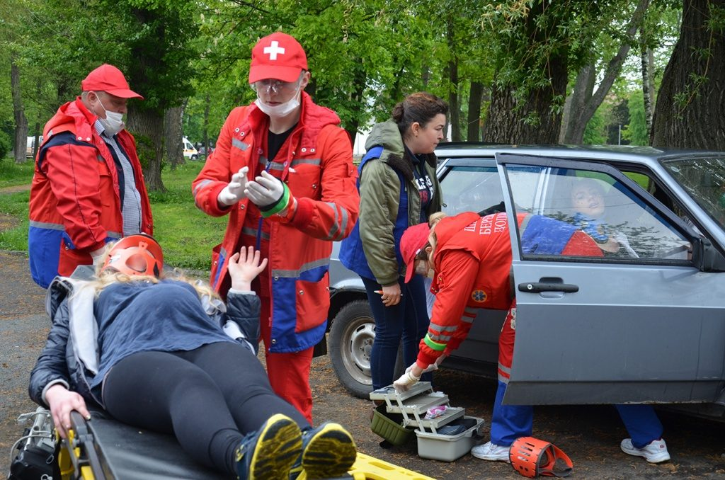
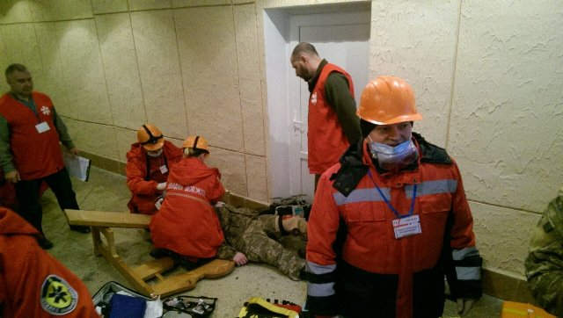
Фельдшер несе таку ж відповідальність, як і лікар. Від нашого діагнозу залежить здоров'я і життя іншої людини.

Slide 6
Професія фельдшер зобов’язує бути терплячим, врівноваженим,поважати людей,людяними і чуйними,вміти швидко приймати ,витривалим і організованим.
Фельдшери затребувані як в державних медичних установах, так і приватних. Сюди відносяться лікарні, медпункти, лабораторії. Однак для просування по кар’єрних сходах, безумовно, потрібно отримати вищу освіту.
Рівень заробітної плати – середній.

Slide 7
ФЕЛЬДШЕР знає та застосовує у діяльності:
- чинне законодавство про охорону здоров'я та нормативні документи, що регламентують діяльність закладів охорони здоров'я;
- загальні принципи організації служби швидкої медичної допомоги;
- основи права в медицині;
- права, обов'язки та відповідальність фельдшера станції (відділення) швидкої та невідкладної медичної допомоги;
- міжнародну класифікацію хвороб;
- основи терапії, педіатрії, хірургії, акушерства, травматології, урології;
- інфекційні захворювання;
- етіологію та патогенез найбільш поширених захворювань, методи їх діагностики та принципи лікування;
- основні методи реанімації при гострій зупинці кровообігу, гострій дихальній недостатності;
- особливості реанімації та інтенсивної терапії у дітей і новонароджених;
- основні фармакологічні групи, сумісність ліків;
- технології малих хірургічних операцій;
- наркозо-дихальну та іншу апаратуру, що застосовується в роботі бригади швидкої допомоги;
- принципи надання медичної допомоги потерпілим при масових ураженнях (катастрофах);
- правила оформлення медичної документації;
- сучасну літературу за фахом.

